Slide 2
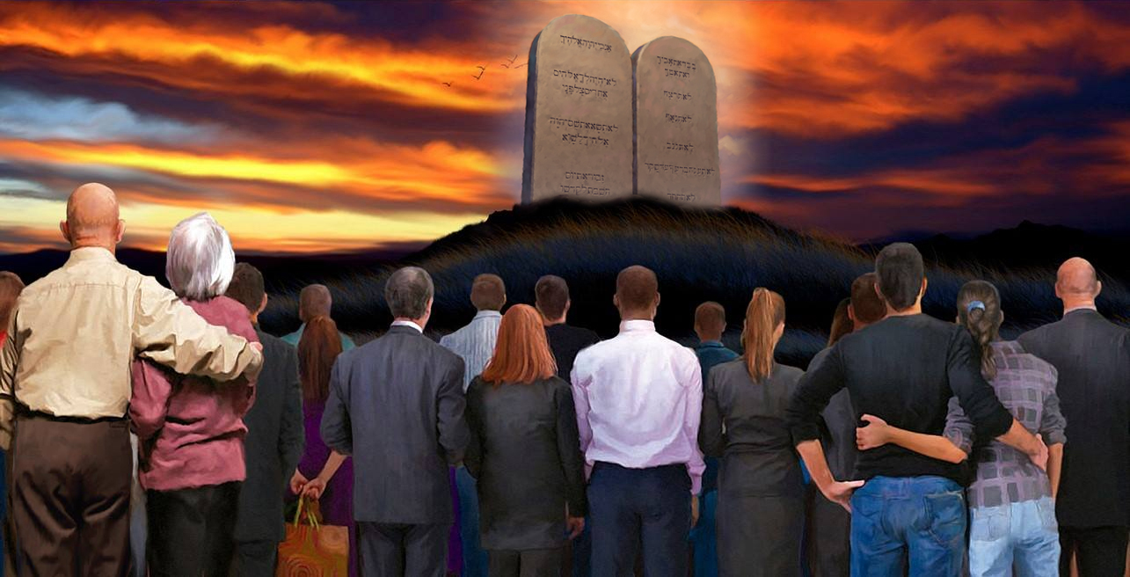
Vyzývám vás, abyste si zopa-kovali velké zásady vyjádřené v mravním zákoně, tedy v De-sateru přikázání. Když tak uči-níte, všimnete si, jak řešení navržené před tolika staletími v Bibli splňuje nejnaléhavější potřeby naší doby.
Radím vám, abyste se aktivně zapojili, přemýšleli sami za se-be a dospěli k vlastním závě-rům. To bude znamenat sku-tečný rozvoj ve vašem životě.
Desatero přikázání není jen exponátem, který by měl být umístěn v nějaké muzejní skříni. Je to nepřeberné množství praktických řešení. Jednotlivá přikázání jsou zásadami, která mají rozumné uplatnění v každodenním životě každého z nás. A v jejich aplikacích je jejich ověření, protože pozitivní výsledky nejsou dlouhé; jsou okamžité a velmi uspokojující.
Neváhejte tedy přijmout toto pozvání ke studiu Desatera přikázání a začlenění jejich zásad do svého každoden-ního života.
Podle knihy "Desatero přikázání" od Lorona Wadea

Slide 3
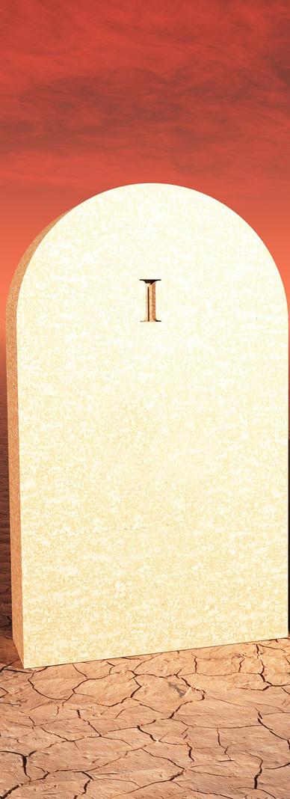
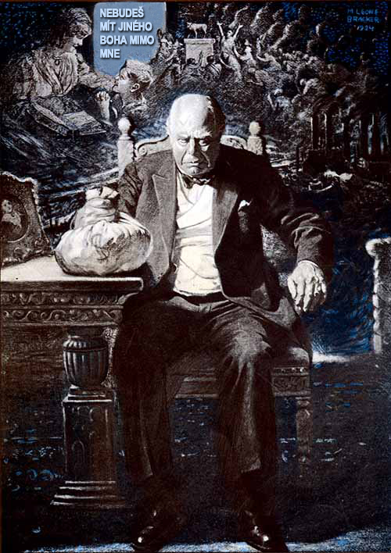
Nebudeš mít jiného boha mimo mne (2. Moj. 20,3)
Bůh je jediný, kdo má právo na nejvyšší úctu a uctívání. Člověk nesmí dávat žádnému jinému předmětu nebo osobě první místo ve své náklonnosti nebo ve své službě. Cokoliv, co nás přitahuje a má tendenci zmenšovat naši lásku k Bohu (peníze, moc, sex, ...), nebo co nám brání v tom, abychom Mu řádně sloužili, je pro nás bohem.
Poslušnost prvního přikázání je dokonale shrnuta v 5. Mojžíšově 10,12: “Co od tebe požaduje Hospodin, tvůj Bůh? Jen aby ses bál Hospodina, svého Boha, chodil po všech jeho cestách, miloval ho a sloužil Hospodi-nu, svému Bohu, celým svým srdcem a ce-lou svou duší”
Jsem ochoten dát Boha ve všem na první místo?
Uctívejme pouze pravého Boha

Slide 4
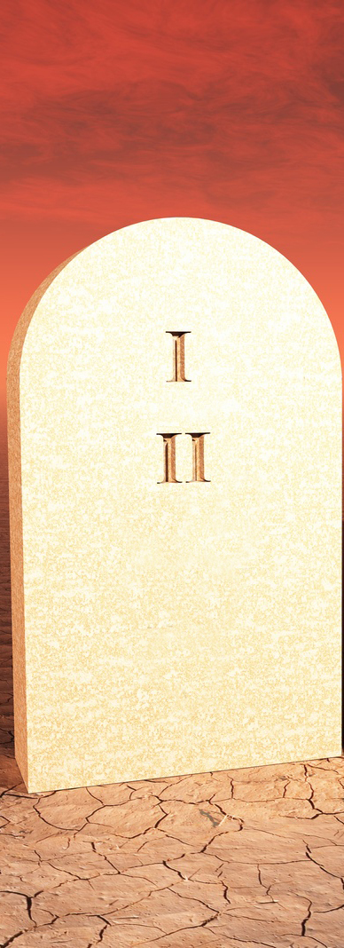
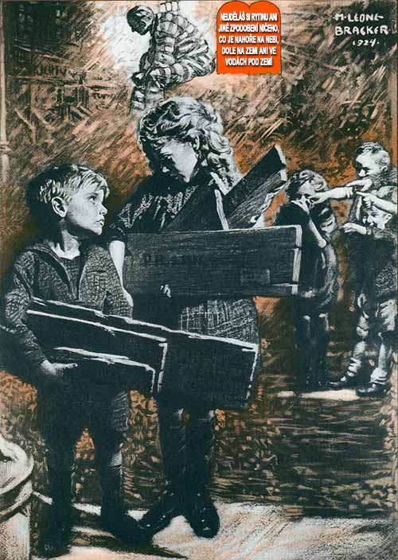
Nezobrazíš si Boha zpodobením ničeho, co je nahoře na nebi, dole na zemi nebo ve vodách pod zemí. Nebudeš se ničemu takovému klanět ani tomu sloužit. Já jsem Hospodin, tvůj Bůh, Bůh žárlivě milující. Stíhám vinu otců na synech do třetího i čtvrtého pokolení těch, kteří mě nenávidí, ale prokazuji milosrdenství tisícům pokolení těch, kteří mě milují a má přikázání zachovávají (2. Mojžíšova 20,4-6)
Toto druhé přikázání zakazuje uctívat pravého Boha prostřednictvím obrazů nebo postav. Snaha představovat Věčné materiálními předměty degraduje lidskou představu o Bohu. Mysl, nehle-dě na nekonečnou dokonalost Boha, je přitaho-vána spíše ke stvoření než ke Stvořiteli a člověk degraduje sám sebe do té míry, do jaké snižuje svou představu o Bohu.
Když máme něco nebo někoho jako modlu, bez o-hledu na to, jak "velká" je, vše, co děláme, je, že zakrsneme Boha a snižujeme Ho na naši nedoko-nalou lidskou úroveň. Pokud jsou navíc modly zlé, lhářské, sobecké nebo smyslné, co lze očekávat od toho, kdo v ně věří?
Rozhodl jsem se dát Boha do středu svého života a nedovolit žádné stvořené věci, aby zaujala místo Stvořitele?
Uctívejte Boha v duchu a v pravdě

Slide 5
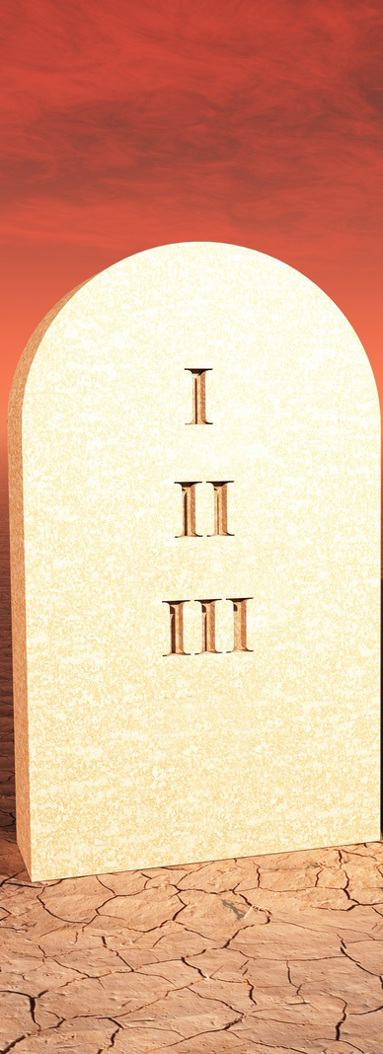
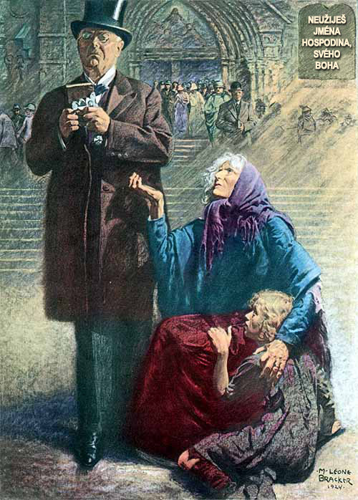
Nezneužiješ jména Hospodina, svého Boha. Hospodin nenechá bez trestu toho, kdo by jeho jména zneužíval (2. Mojžíšova 20,7)
Toto přikázání zakazuje nejen falešné přísahy a rouhání tak běžné, ale také používání Božího jména lehkovážným nebo nedbalým způsobem, bez ohledu na jeho nesmírný význam.
Zneuctíváme Boha, když zmiňujeme Jeho jméno v běžném rozhovoru, když se k Ně-mu obracíme kvůli triviálním záležitostem, když opakujeme Jeho jméno často a bez rozmýšlení.
Všichni musí rozjímat o jeho majestátu, čistotě a svatosti, aby srdce mohlo pochopit jeho vznešený charakter; a jeho svaté jméno budiž vyslovováno s úctou a slavností.
Mám Boží jméno v úctě a napodobuji Jeho charakter?
Mějte v úctě Boží jméno

Slide 6
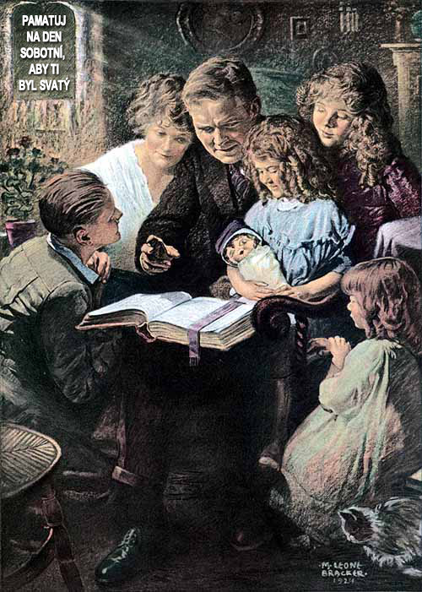
Pamatuj na sobotní den, aby [ti] byl svatý. Šest dní budeš pracovat a dělat všechnu svoji práci, ale sedmý den je [dnem] odpočinku Hospodina, tvého Boha. Nebudeš dělat žádnou práci - ty, tvůj syn ani tvá dcera, tvůj služebník ani tvá služka, tvé dobytče ani cizinec v tvých branách. V šesti dnech totiž Hospodin učinil nebe i zemi, moře a všechno, co je v nich, a sedmého dne odpočinul. Proto Hospodin požehnal sobotní den a posvětil jej (2. Mojžíšova 20,8-11)
Sobota musí být připomínána a zachovávána jako památka díla Stvořitele. Tím, že Sabat ukazuje na Boha jako na Stvo-řitele nebes a země, odlišuje pravého Boha od všech faleš-ných bohů. Dávají tím najevo, že uctívají pravého Boha. Sobota tedy bude znamením věrnosti člověka Bohu, dokud bude na zemi lid, který mu bude sloužit.
Šest dní musíme pracovat (studovat, dělat domácí úkoly atd.) a v sobotu mohou být vykonány nezbytně nutné skut-ky a skutky milosrdenství (Izaiáš 58:13-14). Zachovávat so-botu znamená nemluvit o podnikání nebo projektech, ani dovolit svým myšlenkám, aby se zabývaly věcmi světské povahy, ale musíme ctít Boha a sloužit Mu v tento svatý den.
Zachováváním soboty uznáváme, že Bůh učinil úplné a do-konalé opatření pro naše potřeby a štěstí. Znamená to, že důvěřujeme Jeho moudrosti, Jeho plánu a Jeho zaopatření pro náš život. Také přijímáme, že On je náš Stvořitel a za-slouží si veškeré naše uctívání.
Zachovávám sobotu a uznávám, že Bůh je můj Stvořitel a ten, kdo řídí můj život?
Uctívejte Boha v sobotu

Slide 7
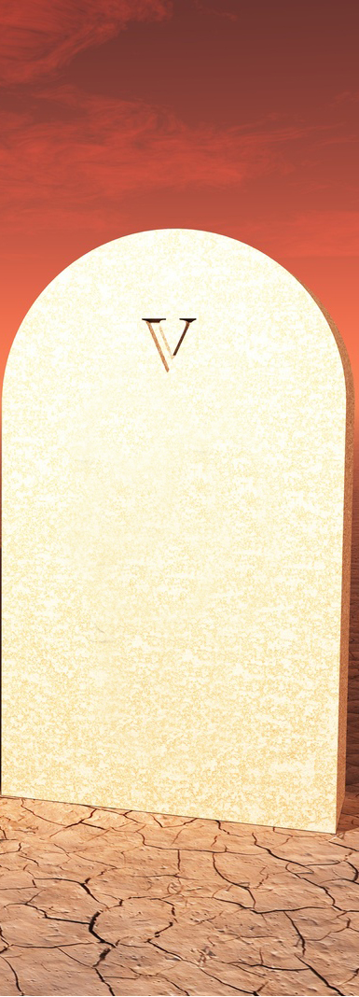
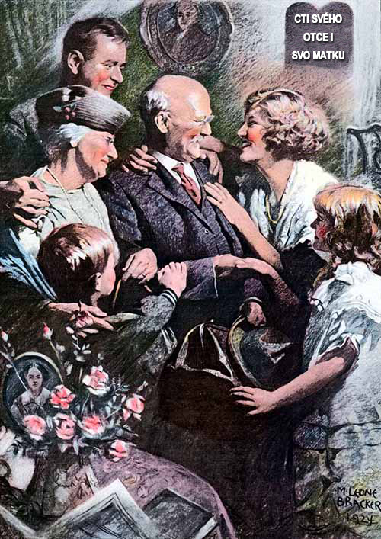
Cti svého otce i svou matku, ať se prodlouží tvé dny na zemi, kterou ti dává Hospodin, tvůj Bůh (2. Mojžíšova 20,12)
Páté přikázání nejen vyžaduje, aby děti byly uctivé, poddajné a poslušné vůči svým rodičům, ale také aby je milovaly a byly k nim něžné, aby jim ulevovaly v péči, chránily jejich pověst a pomáhaly jim a utěšovaly je v jejich stáří. Pamatujte, že toto je "první přikázání se zaslíbením" (list Efezským 6,2) a slibuje věčný život na zemi, když bude osvobo-zen od hříchu.
Ctít své rodiče neznamená slepě poslou-chat jejich autoritu, ale poslouchat je. Ctít své rodiče znamená, že máme naslouchat jejich radám, mluvit o nich dobře s druhý-mi a nacházet způsoby, jak jim projevovat uznání a úctu.
Jak mohu každý den dávat svým rodičům najevo, že si jich vážím?
Ctěte své rodiče

Slide 8
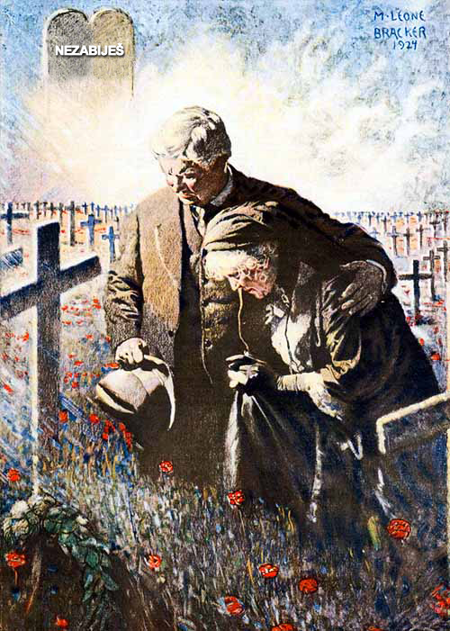
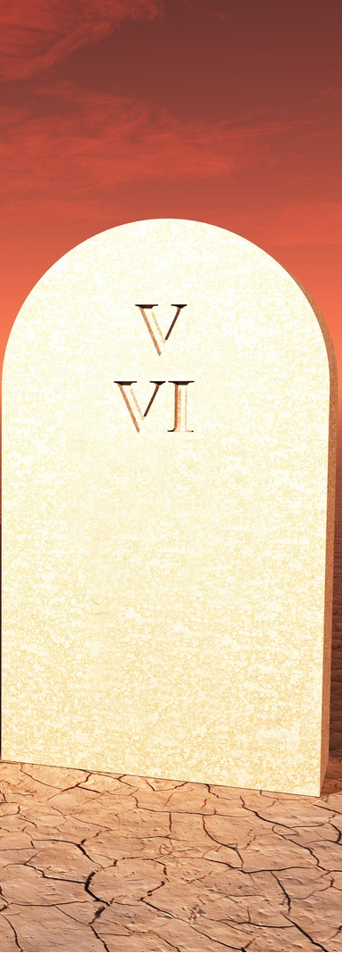
Nezabiješ (2. Moj. 20,13)
Toto přikázání zahrnuje jakýkoli skutek nespravedlnosti, který přispívá ke zkrá-cení života, ducha nenávisti a pomsty nebo přechovávání vášně, která se pro-mítá do skutků škodlivých pro naše bliž-ní, nebo nás dokonce vede k tomu, aby-chom jim něco moc přáli, protože "kdo nenávidí svého bratra, je vrah" (1. list Janův 3,15; viz také Matouš 5,22). Každá sobecká nedbalost, která způsobuje, že zapomínáme na potřebné a trpící; jaké-koli uspokojování chuti k jídlu nebo zby-tečná deprivace nebo nadměrná práce s poškozováním zdraví - všechny tyto vě-ci jsou ve větší či menší míře porušením šestého přikázání.
Vážím si druhých ne tím, že jim přeji nějaké zlo, ale tím, že jim činím dobro?
Měj v úctě život

Slide 9
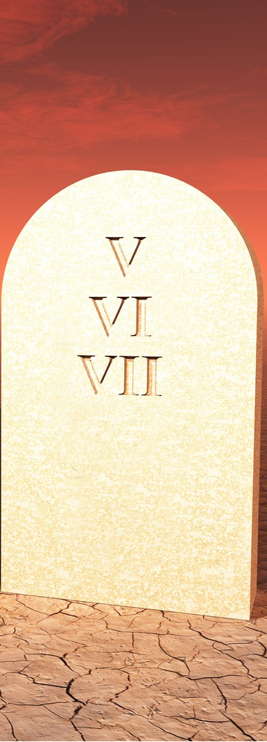
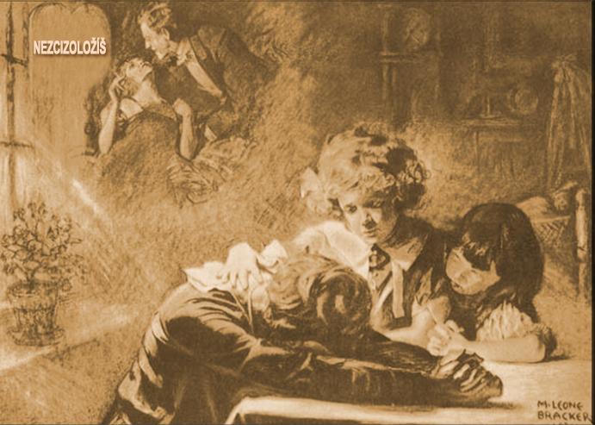
Nezcizoložíš (2. Mojžíšova 20,14)
Toto přikázání zakazuje nejen nečisté činy, ale také smyslové myšlenky a touhy a jakoukoliv čin-nost, která je vzrušuje. Vyžaduje čistotu nejen od vnější-ho života, ale také od emocí a tajných záměrů srdce.
Respektujte svého partnera a ovládejte své touhy
Porušujete toto přikázání, když ve své mysli dáváte volnou ruku sexuálním fantaziím; nebo když sledujete scény, posloucháte nebo čtete příběhy o sexu.
Tam musí začít bitva o dosažení čistoty a sebeovládání. Náš nebeský Otec nás miluje a chce nás ušetřit zbytečného utrpení.
Žádám Boha, aby mi dal čistotu a sebeovládání?

Slide 10
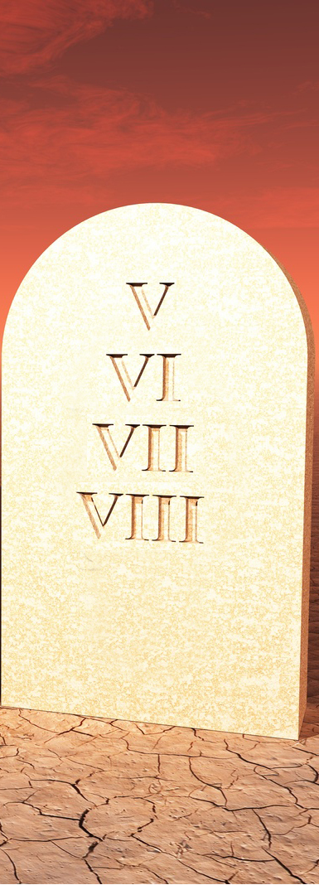
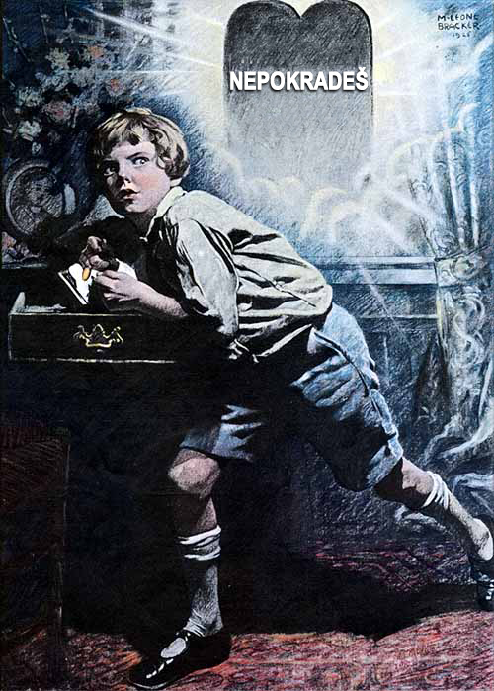
Nepokradeš (2. Moj. 20,15)
Osmé přikázání odsuzuje krádeže a loupeže. Vyžaduje přísnou integritu v nejmenších detailech životních záležitostí. Zakazuje nadměrný zisk z obchodu a vyžaduje zaplacení dluhů a spravedlivé mzdy. Znamená to, že každý pokus profitovat z nevědomosti, slabosti nebo neštěstí druhých je v nebeských záznamech označen jako podvod. Můžeme také okrást Boha, například tím, že nebudeme vracet desátky nebo tím, že využijeme čas, který bychom mu měli věnovat pro své vlastní záležitosti.
Jsou to způsoby krádeže: přivlastnit si něco bez souhlasu vlastníka; půjčovat a nesplácet; prezentovat jako naše dílo jiné osoby (plagiátorství); manipulovat s informacemi; být nečinný během pracovní doby, přijít pozdě nebo odejít brzy; plýtvání nebo zneužívání času někoho jiného (například pozdní návštěva schůzky); nespravedlivě zvýšit cenu něčeho.
Respektuji majetek, čas a finanční prostředky ostatních?
Respektujte věci druhých

Slide 11
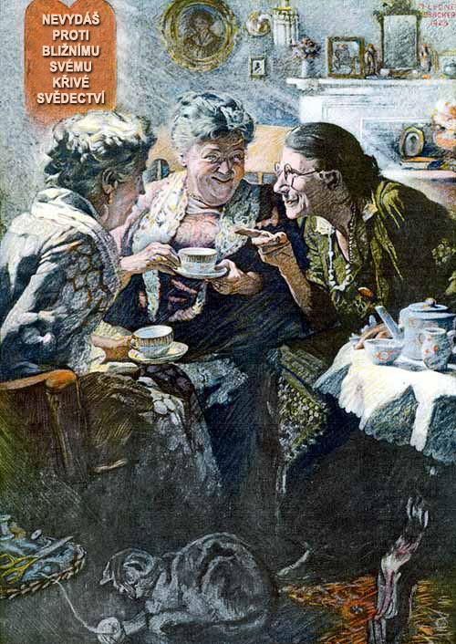
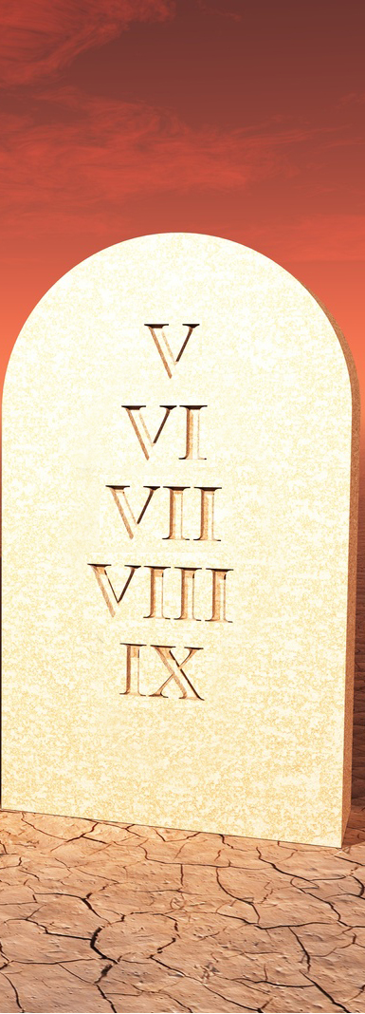
Nevydáš proti bližnímu svému křivé svědectví (2. Moj. 20,16)
Toto přikázání zahrnuje lhaní o čemko-liv, ať už slovy, pohledem, gestem nebo výrazem tváře; jakýkoli pokus nebo zá-měr oklamat našeho bližního; jakékoli úmyslné přehánění; jakékoli narážky nebo nepřímá slova vyřčená za účelem vytvoření chybného nebo přehnaného pojmu; jakýkoli pokus o škodu zlovol-nými domněnkami, pomluvami nebo pomluvami; záměrné potlačování pravdy...
Lhaní ničí svobodu a důstojnost oběti. Ničí svobodu lidí, kteří ji vyslovují. Ničí důvěru mezi lidmi. Ničí sebeúctu. Ničí náš vztah s Bohem.
Co mám dělat, když se ocitnu v situaci, kdy lhaní je nejjednodušší východisko?
Respektujte důstojnost druhých

Slide 12
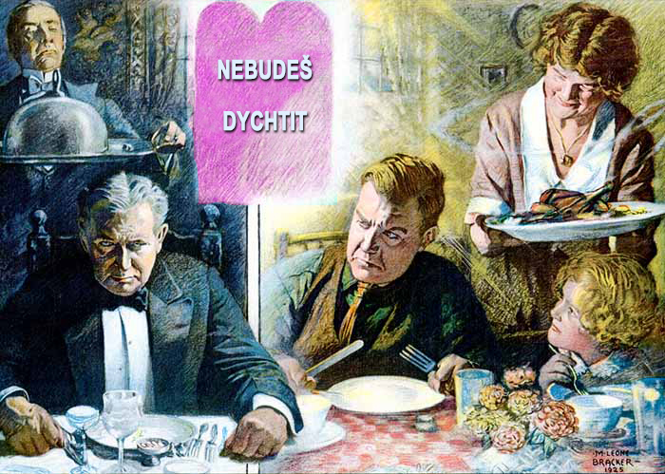
Nebudeš dychtit po domě svého bližního. Nebudeš po ženě svého bližního ani po jeho otroku ani po jeho otrokyni ani po jeho býku ani po jeho oslu, vůbec po ničem, co patří tvému bližnímu (2. Mojžíšova 20,17)
Chamtivost je nepřiměře-ná náklonnost k věcem. Neměli bychom si vážit věcí více než lidských práv, ani bychom neměli hod-notit lidi podle toho, co mají, nebo podle toho, jaký užitek z nich můžeme získat.
Spokojte se s tím, co máte
Toto přikázání se nevztahuje pouze na určité konkrétní skutky chování, ale na hodnoty a postoje. Není jen normativní, ale také popisná: předepisuje, protože je to přikázání a říká nám, co máme dělat. Popisuje život, který Bůh naplánoval pro své děti od počátku. Také nám říká, kdo je Bůh a jaký je. Zjevuje ji jako toho, kdo netouží, ale jako toho, kdo slouží, toho, kdo dává, toho, kdo se s nesobeckou láskou dává ve prospěch svých dětí.
Děkuji Bohu za všechno, co mám, a odolávám pokušení mít to, co mají jiní?

Slide 13
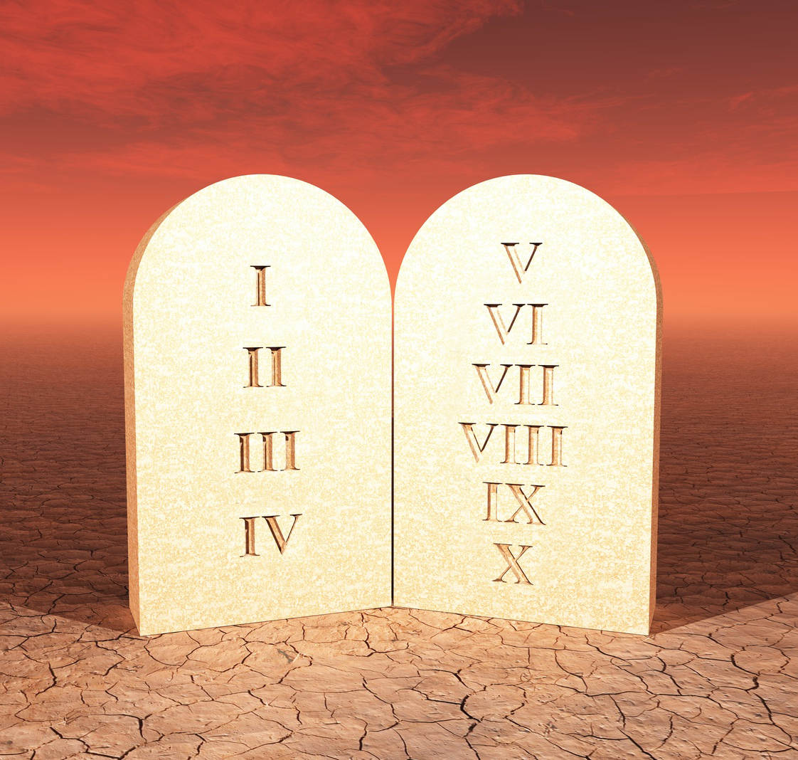
Abych mohl patřit do království lás-ky, musím tyto zákony naplnit, to znamená, že musím poslouchat Desatero přikázání z lásky k Bohu. (Jan 14,15), jako poděkování za to, co pro mě udělal. Když tak učiním, budu novým člověkem ve svém způsobu mluvení, myšlení a jednání. Bůh ode mě nevyžaduje, abych tyto zákony naplňoval svým vlastním úsilím, ale říká mi: “Svůj zákon jim dám o nitra a vepíši jim jej do srdce” (Jeremiáš 31,33).
Pros Boha, aby ti do srdce vepsal zákony Jeho království lásky, aby ti pomohl zůstat Mu věrným ve všem, co děláš. Dej se k dispozici Bohu, aby tě Duch svatý připravil na to, abys mohl být občanem království lásky.

